Slide 1
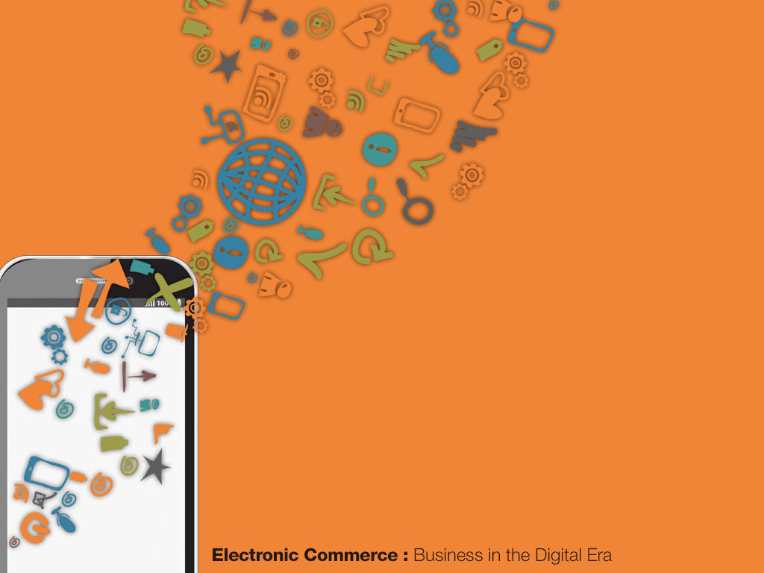
第11章 社群媒體與
社群商務
授課教師：
電子商務：數位時代商機‧梁定澎總編輯‧前程文化 出版

Slide 2
摘要
11.1 導論
11.2 Web 2.0與社群媒體的發展
11.3 社群商務
11.4 常見社群商務的模式
11.5 群眾外包
11.6 社群媒體的企業運用
11.7 摘要與結論

Slide 3
學習目標
社群媒體以及社群商務的定義和特性。
常見的社群商務模式。
群眾外包的定義、特性與應用。
企業該如何善用社群媒體。

Slide 4
小米機的社群創新營運模式
小米科技（全稱：北京小米科技有限責任公司，簡稱：小米）是中國一家致力於移動通信終端設備研製與軟件開發的企業，由雷軍帶領組建，於2010年4月6日正式成立。2011年8月16日在北京發布了小米手機。
誘人的價格：價格是小米機的第一個武器，同樣規格的硬體規格，卻是他牌價格的一半。

Slide 5

小米機的社群創新營運模式
用戶的參與：手機週週改版並結合用戶的意見。
粉絲力量凝聚忠誠度：虛擬的線上互動與實體的社群聚會。

Slide 6
導論
11.1 導論
11.2
11.3
11.4
11.5
隨著網路的方便與社群網站的興起，越來越多的企業也希望藉由社群網站人氣高流量，來創造商機。
社群網站從早期重心主要為個別資訊的交流到現在的討論區及朋友社群分享，帶動了社群商務的發展。
2013年Facebook號稱10億會員量。
11.6
11.7

Slide 7
Web 2.0的定義與特性
11.1
11.2 Web 2.0與社群媒體的發展
11.3
11.4
11.5
Web 2.0主要是把網際網路當成交易平台，相較於Web 1.0扮演更多的互動功能，透過運用進而達到人與人在網路上資訊的分享與交換，屬於雙向的互動而不再是單向、單方面的。
Web 2.0網站特性
集體智慧
社群互動
使用體驗
整合平台
11.6
11.7

Slide 8
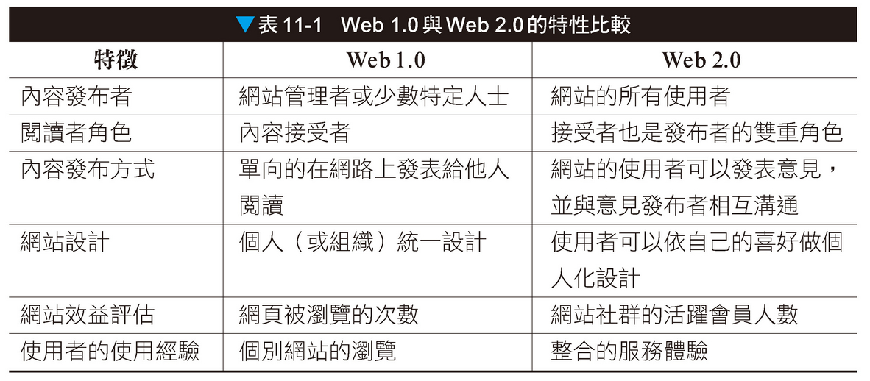
Web 2.0的定義與特性
11.1
11.2 Web 2.0與社群媒體的發展
11.3
11.4
11.5
11.6
11.7

Slide 9
社群媒體的發展
11.1
11.2 Web 2.0與社群媒體的發展
11.3
11.4
11.5
社群媒體又稱為虛擬社群或是線上社群，主要利用網際網路來進行人際互動，讓人們彼此之間使用文字、圖像、影印來分享個人意見、經驗、觀點的工平台。透過使用社群媒體的平台空間，進一步達到社會互動傳播的目的。
社群網站的發展四階段
孕育期
導入期
成長期
成熟期
11.6
11.7

Slide 10
社群媒體的發展
11.1
11.2 Web 2.0與社群媒體的發展
11.3
11.4
11.5
孕育期：早期網路尚未普遍，當時較代表性的為BBS及Usenet等內容為主的討論區。
導入期：1991年開放應用WWW，利用網路來聯繫朋友的概念也越來越成熟，「網路同學」會可說是當時的主要社群網站代表。
成長期：2004年後社群媒體的使用者快速增加，此時延伸出各種不同型態的社群網站。像是人資為訴求的LinkedIn、分享影音的YouTube、精簡簡短內容文字分享的Twitter等。
11.6
11.7

Slide 11
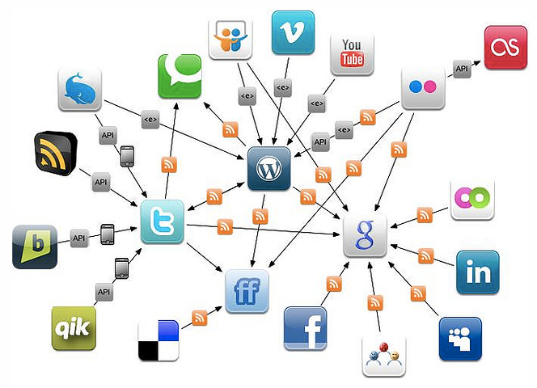
社群媒體的發展
11.1
11.2 Web 2.0與社群媒體的發展
11.3
11.4
11.5
成熟期：2010年後的現在大多使用者都擁有社群媒體的帳號，而社群媒體也開始拓展到手機等行動設備上。
11.6
11.7

Slide 12
社群媒體的分類與特性
11.1
11.2 Web 2.0與社群媒體的發展
11.3
11.4
11.5
社群媒體有許多不同的類別。Kaplan和Haenlein在2010年的文章中，將社群媒體依照其經營型態分為以下的六大類：
協同專案： Wikipedia。
部落格和微型部落格：無名小站、Twitter。
內容社群：YouTube和DailyMotion。
社交網站：Facebook、愛情公寓。
虛擬遊戲世界：World of Warcraft。
虛擬社會：Second Life。
11.6
11.7

Slide 13
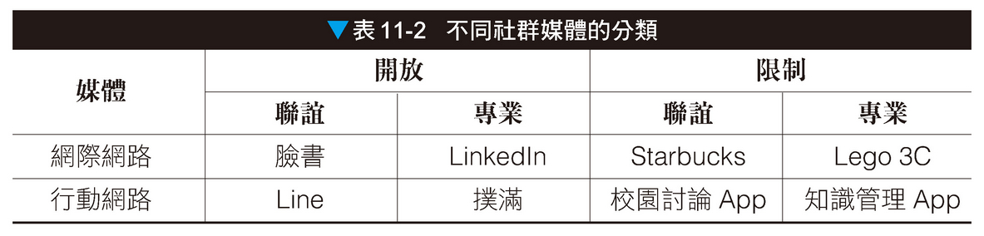
社群媒體的分類與特性
11.1
11.2 Web 2.0與社群媒體的發展
11.3
11.4
11.5
社群媒體可分為以社交為主的社群網站（Facebook）及以主題討論為主的論壇（Mobile01）。
以臉書為例，可歸類為開放式、朋友之間分享日常生活、交換資訊的的資訊網站。另外像是校園App，則是屬於限制性的社群媒體，因為已限定使用對象為校園內師生。
11.6
11.7

Slide 14
社群商務的定義
11.1
11.2
11.3 社群商務
11.4
11.5
社群商務：結合社群媒體與電子商務，也就是在社群媒體上進行商業活動。
商業活動：商業買賣交易、品牌的廣告宣傳、產品的推薦、口碑的傳播、經驗的分享。
社群商務改變了傳統買賣的模式，以更低的成本創造有效的品牌知名度、甚至是快速的媒體話題，進一步帶動買氣。
11.6
11.7

Slide 15
社群商務的特性
11.1
11.2
11.3 社群商務
11.4
11.5
社群網站是經由在網站上的虛擬社群成員，透過網站上對話連結所產生社交認同感和互惠，來創造商業價值。因此，社群商務需要更多的消費者接觸、高度互動的媒介才能有效的發展。
社群網站的人際關係連帶影響到人的購物行為：
社群網站是人建構出來的，但網路卻是決定人們如何互相影響的關鍵。
11.6
11.7

Slide 16
社群商務的特性
11.1
11.2
11.3 社群商務
11.4
11.5
社群網站的人際關係連帶影響到人的購物行為：
讓消費者喜歡你的商品之前，應該先思可如何激勵他們的購物行為。社群商務該被研究的重點是人的行為，而不只是科技本身。
同一個人可能會同時在不同的社群網站中，就好像你自己的臉書中，會有同學、公司同事或是酒肉朋友等依不同角色而組成的社群；不同社群內部的關係，可以簡單的分為「強連結」與「弱連結」。
11.6
11.7

Slide 17
社群商務的特性
11.1
11.2
11.3 社群商務
11.4
11.5
社群網站的人際關係連帶影響到人的購物行為：
人在做決定時常會參考他人的看法，所以「強連結」的朋友對你的決策會比較有影響力。
由上述四個重點我們可以歸納出社群商務可能會因下列四個因素產生影響(1)社群內的關係、(2)當事人的態度、(3)社群的氣氛、(4)商品特性。
11.6
11.7

Slide 18
社群商務理論
11.1
11.2
11.3 社群商務
11.4
11.5
社群商務是否能對企業產生效果，或是如何可以產生更好的效果，都是個有待探討的課題。甚至，究竟社群商務是否只是個假象，還是確實有很大的未來潛力，在學術上就有探討的價值。因此近來有不少的相關理論，被應用到社群商務的研究中，探討社群的關係與購買的意願或是忠誠度的關係。
與社群商務相關的理論很多，這裡介紹最直接相關的四個，作為相關研究的參考：(1)社會支持理論、(2)社會交換理論、(3)社會資本理論、(4)社會影響力理論。
11.6
11.7

Slide 19
社會支持理論
11.1
11.2
11.3 社群商務
11.4
11.5
社會支持理論（Social Support Theory）是學者Caplan在1974年所提出，當時他認為社會支持來自於每個個體經由與其他個體或與組織間的交流與互動而產生的滿足感。
社會支持研究自1970年代開始發展，該理論的主要論點認為，以語言及非語言的溝通方式，所創造的支持氛圍，會在社群網絡的成員之間造就了一種關心、愛與尊重的感受。Cutrona & Beth（1986）提出的五種社會支持互動類型包括了資訊支持 、有形支持、自尊支持、網絡支持和情感支持。
11.6
11.7

Slide 20

社會支持理論
11.1
11.2
11.3 社群商務
11.4
11.5
商務的角度，在社群媒體上可以獲得的社會支持會影響到使用者的購物決策（例如，Liang et al. 2011）。Indeok, et al.（2004）在研究網路上的使用度與滿足感時指出，網路不只是提供資訊功能的工具；更是提供眾多社會資源的來源之一，社會支持就是人際關係中由他人提供的資源結果。
11.6
11.7

Slide 21
社會交換理論
11.1
11.2
11.3 社群商務
11.4
11.5
社會交換理論始於美國1950年代，此理論運用行為主義之強化原則及經濟學之成本效益的觀念來解釋人際互動之行為，是近年來使用頗廣的理論。
以社會交換模式均依循下列的假設（Emerson, 1981）：(1)社會行為是一連串的交換；(2)個體均嘗試最大化他們的報酬及最小化他們的成本；及(3)當個體從他人得到報酬時，他們會覺得有義務要回報。
11.6
11.7

Slide 22

社會交換理論
11.1
11.2
11.3 社群商務
11.4
11.5
延伸到網路上，探討社群商務網站上個體與個體之間的交換關係，這種交換關係會經由以下的順序進行：(1)一個行動者注意到交換機會的存在；(2)主動交換；(3)交換行為是互利的往來。
11.6
11.7

Slide 23
社會資本理論
11.1
11.2
11.3 社群商務
11.4
11.5
社會資本理論的基本概念認為人際關係就是一個重要的資源，因為很多事情都可以透過人際的協同合作來提高績效。在社會學中，最早提出相關概念的學者是Pierre Bourdieu，後來James S. Coleman則對社會資本作了更有系統的研究，他認為個人在社會中進行各種的利益交換，結果形成了持續存在的社會關係，這種社會關係不僅是社會結構的一部分，也是一種社會資源。
11.6
11.7

Slide 24
社會資本理論
11.1
11.2
11.3 社群商務
11.4
11.5
Putman則將社會資本的概念和經濟成長結合。中研院院士林南首先提出了社會資源理論的概念，把資源分為個人資源（如所擁有的財富）及社會資源（嵌入在人際網絡中的關係資源），並清楚界定相關的概念（Lin, 1999）。
社會資本在管理學的研究中相當普遍，但是在社群商務方面的應用還在起步階段。在虛擬社群的研究上，Chiu, et al.（2006）運用社會資本理論，由結構與關係的角度，探討虛擬社群中成員知識分享的品質與數量，是成功運用此理論的範例。
11.6
11.7

Slide 25
社會影響力理論
11.1
11.2
11.3 社群商務
11.4
11.5
社會影響力理論是指社會其他成員對特定個體在信念，態度，和行為上產生改變的力量。
社會影響力可能以許多不同的形式存在，包括同儕壓力、社會規範、威權領導、溝通說服、廣告訊息等都可能會影響到個體的選擇。
在社群中，個別成員的看法很可能會受到其他成員的影響，因而對某些產品的態度或是購買意願產生影響。
11.6
11.7

Slide 26
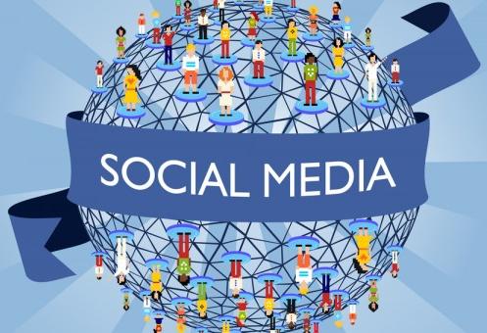
社群商務的型態
11.1
11.2
11.3 社群商務
11.4
11.5
社群商務平台因特性的不同，發展出八種不同的類型
點對點銷售平台
社群網路銷售
團購
同儕推薦
由消費者主導的購物形式
參與式商務
社群購物
行動社群商務
11.6
11.7

Slide 27

臉書的社群商務模式
許多企業透過臉書成立粉絲專業、或是買廣告空間來進行產品宣傳，因而產生「臉書商務」（F-Commerce）的名詞。

Slide 28
臉書的社群商務模式
臉書上的商務模式包括以下四種方式：
粉絲專頁：消費者可以隨時掌握最新的企業或產品動態，例如新產品的發布、新服務推出或是促銷活動等。
廣告贊助：企業可以購買臉書的廣告，當使用者登入的時候，在右下角會出現新增的動態消息、粉絲頁的推薦、可能認識的人和贊助的廣告。
產品推薦：在臉書上做產品推薦，讓使用者方便的取得公司的產品資訊。
臉書商城（Facebook Store）：使用者可以在商城購買有興趣的商品。

Slide 29
口碑行銷
11.1
11.2
11.3
11.4 常見社群商務的模式
11.5
口碑行銷是指消費者藉由別人推薦而影響自己對產品認知的行為模式。
透過使用者的分享來分析他的喜好
社群網站幫助使用者建立了「自我形象」：使用者分享商品資訊時同時代表著對這份商品的認同。
口碑行銷雖然不代表可以創造立即的銷售收益，但卻可以由此種方法更了解目標使用者的風格，做為將來商品推薦的資訊來源。
11.6
11.7

Slide 30

社群推薦
11.1
11.2
11.3
11.4 常見社群商務的模式
11.5
社群推薦是指透過在社群網站分享個人使用後的感想，進而達到推薦。
大多數消費者會因為他人的推薦而覺得該商品較有口碑。
旅遊網站tripadvisor：結合網友各地旅行的分享經驗。
11.6
11.7

Slide 31
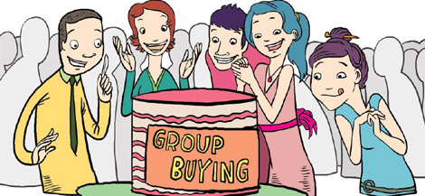
社群購物與團購
11.1
11.2
11.3
11.4 常見社群商務的模式
11.5
2012年台灣團購網已達26家，團購人次超過66萬
2012年「GOMAJI」成交金額達16億
「Amazon」1.75億美元收購 LivingSocial
「Google」買下搜尋比價網站 Sparkbuy
2012年「聚划算」與賓士合作，賣出200量台Smart汽車
11.6
11.7

Slide 32
NeGoGo團購網
NeGoGo團購網是由國立中山大學資管系賴香菊教授帶領的NeGoGo研究團隊所開發，成立目的在於開創各式集體購物模式，是個免費供大眾使用的平台。
主要內容包括：開團功能、團購管理、信件傳遞、帳戶管理和團購搜尋。
最大特色：配合學校的教學需要，設計出教學實習的功能。老師透過平台讓同學們在上面開團，作為電子商務課程的團購實習的平台。

Slide 33
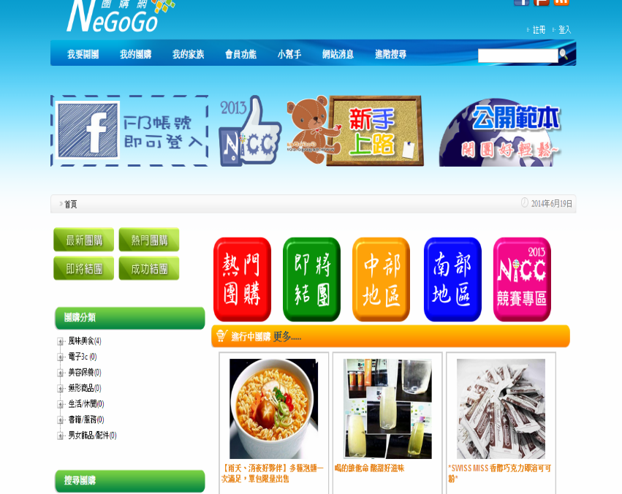
NeGoGo團購網

Slide 34
Line的行動社群商務
Line是NHN Japan Corp在2011年6月起公開的一個即時通訊的程式，用戶間可以通過網際網路傳送免費簡訊、圖片或語音通話。
Line的特色：(1)透過手機的通訊錄自動建立社群的連結；(2)貼圖是以一系列虛構人物為主題，創造出可愛的圖案供使用者做付費或免費的下載。
「智慧手機的生活平台」： 推出除了通訊之外的軟體，如Line Camera、Line Card，也推出官方帳號及多款Line遊戲。

Slide 35
群眾外包的定義與特性
11.1
11.2
11.3
11.4
11.5 群眾外包
群眾外包：2006年連線雜誌（Wired Magazine）編輯傑夫．豪威（Jeff Howe）和馬克．羅賓森（Mark Robinson）所提出，主要的意思是將處理較瑣碎、需要大量人力且電腦程式難以取代的工作，透過網路平台外包給不特定的一群自願者。
群眾外包的優勢在於把各種知識和專長的社群成員結合起來，利用眾人的力量來解決問題。
11.6
11.7

Slide 36

群眾外包的步驟
11.1
11.2
11.3
11.4
11.5 群眾外包
Turban, et al.（2012）提出，群眾外包分為以下六個步驟：
釐清問題
找到適合的群眾
散布問題內容讓群眾知道
群眾參與解決問題
收集群眾提出的解答
選出適當的解決方案
11.6
11.7

Slide 37

成功的案例和限制
11.1
11.2
11.3
11.4
11.5 群眾外包
群眾外包的案例分為問題解決（如Amazon Mechanical Turk）及資金募集（如ZOPA和Kickstarters）。
11.6
11.7

Slide 38

一般商務群眾外包網站
11.1
11.2
11.3
11.4
11.5 群眾外包
Amazon Mechanical Turk（AMT）是一個委託者可以把需要外包的需求放在網路的平台。接案的群眾透過網頁完成工作後回報給平台，再由平台通報委託者，確定任務完成並考量酬勞的支付。
11.6
11.7

Slide 39
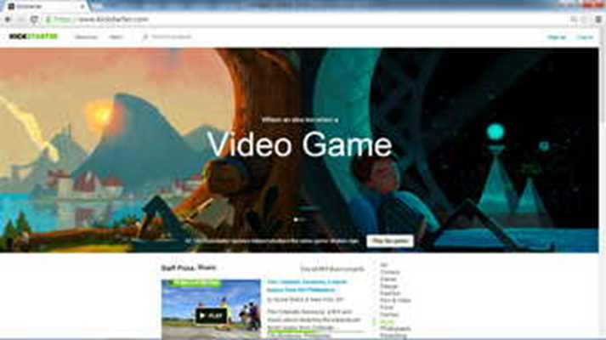
群眾募資網站
11.1
11.2
11.3
11.4
11.5 群眾外包
ZOPA提供網路平台讓想在存款賺取利息和有借錢需求的人可以在平台上直接議價。
Kickstarters為一個幫助文創計畫募資為宗旨的群眾募資網站。目前以幫助了許多影視、設計、音樂的創作人完成夢想。
11.6
11.7

Slide 40
群眾外包的限制
11.1
11.2
11.3
11.4
11.5 群眾外包
群眾力量不是萬靈丹，有時候並不見得是最有效率的問題解決方式，有時還會因為配套措施不明，造成更多的後續困擾。
(1)任務結果的品質不一；(2)委託者必須過濾平台上惡意破壞的人士；(3)付費的標準並未透明化；(4)欠缺合作協議及相關的法律保障；(5)參與者太少，達不到公司的期待等。
付費標準未透明化（結案後付款產生的賴帳狀況）、欠缺雙方合作協議及相關法律保障、參予者解決問題能力品質控管等問題。所以，建立合理的付費標準機制和評鑑機制，會是影響外包網站成功與否的關鍵。
11.6
11.7

Slide 41
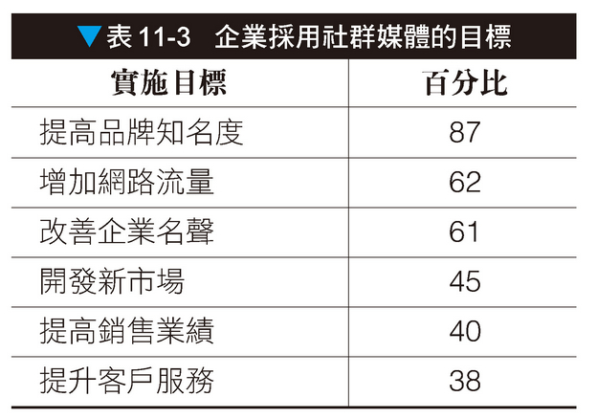
社群媒體的企業運用
11.1
11.2
11.3
11.4
11.5
社群媒體提供社群商務一個全新的平台，企業若是能善用其優勢，便有更大的機會提高自身品牌的知名度。（表11-3為企業實際採用社群媒體的目標百分比）
11.6 社群媒體的企業運用
11.7

Slide 42

運用社群媒體建立企業人脈
11.1
11.2
11.3
11.4
11.5
企業針對特定主題或是專業領域成立社群。
LinkedIn以專業人才仲介為定位，鎖定工作領域上專業或高階人士。
相較一般的求職網，求職者在LinkedIn上也可以參與線上的專業社團，和同領域的人討論或分享訊息。
11.6 社群媒體的企業運用
11.7

Slide 43
運用社群媒體協助企業決策
11.1
11.2
11.3
11.4
11.5
企業透過社群網站蒐集市場資訊、提高決策品質。
小米機：社群網站的口碑行銷、群眾討論、了解市場需求。
企業決策過程：情報蒐集、方案分析、評估決定、實施。
透過這四個步驟，最後選出最符合消費者需求的選項，或甚至舉辦票選機制由消費者自己做決定。
11.6 社群媒體的企業運用
11.7

Slide 44
注意社群媒體能產生的價值
11.1
11.2
11.3
11.4
11.5
不同企業的類型會影響對於社群媒體的期待，中小企業大多會因為成本較低的關係更願意投資社群媒體。
2013年統計–62%企業表示對於在社群媒體上的投資會保持和去年一樣；36%表示會增加預算；只有2%表示會降低預算。
11.6 社群媒體的企業運用
11.7

Slide 45
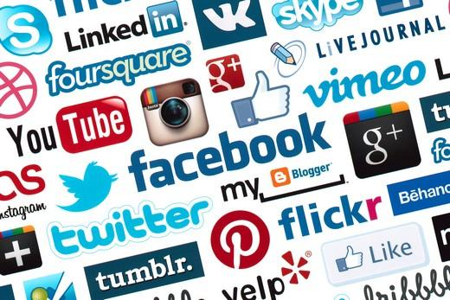
選擇適當的社群平台
11.1
11.2
11.3
11.4
11.5
不同企業型態對於平台的選擇也會有所不同。
企業對平台的評價：臉書（91%），推特（88%），YouTube（73%），LinkedIn（69%），Google Plus（33%）。
11.6 社群媒體的企業運用
11.7

Slide 46

招募適當的人才
11.1
11.2
11.3
11.4
11.5
越來越多的企業投入社群媒體的發展，但對於社群行銷的人才資源上還是很缺乏。
目前企業面對的挑戰是，如何借助適當的人才，有效率的策略性執行，並在最終達到整體贏的預期成效。
11.6 社群媒體的企業運用
11.7

Slide 47
LinkedIn專業的人脈社群
因此大部分公司過去都要透過獵人頭公司來進行。LinkedIn的出現讓人才及企業可以透過更多的專業互動，彼此了解，並在需要時成為事業夥伴。
LinkedIn最主要的獲利功能是LinkedIn Jobs，這個服務把線上的職缺和推薦的搜尋引擎結合在一起。LinkedInsight則讓人資經理可以透過應徵者與其他會員之間的關係和其他相關資訊，來判斷應徵者履歷及說法的可靠程度究竟有多少。

Slide 48
LinkedIn專業的人脈社群
透過精準的人口特徵資料，打造客製化程度更高的人力資源管理的營收模式。
LinkedIn把人們的職業生活帶到社群網站上，以網路這個平台讓自己的專業以社群化的理念傳播到對的人上，讓原本的求職、建立人際關係的方法改變。LinkedIn的產生印證了一句話：「比起你懂什麼，更重要的是你認識誰。比起從履歷表去看這個人的專業是否符合公司的期望，透過熟悉和信賴的人推薦自己，會是一個更好的選擇。」

Slide 49
摘要與結論
11.1
11.2
11.3
11.4
11.5
11.6
本章主要針對社群媒體和社群商務的基本特性，和一些市面上的案例來加以解釋。章節前半部提到社群商務的基本概念、常見的社群商務運用：如口碑行銷、團購模式。章節後半部則介紹群眾外包的興起，特別提出一般性外包跟募資兩種不同形式來做解釋和比較。最後，加入企業運用社群媒體行銷時所需注意的層面來做討論。
11.7 摘要與結論

